Slide 1


Test di accettazione in framework MVC a confronto

Slide 2
Obbiettivo
”A comparative Study of Maintainability of Web Application on J2EE, .NET and Ruby on Rails”, Look Fang Fang Stella, Stan Jarzabek and Bimlesh Wadhwa, 2008
Comparazione di RoR, Spring, .NET(MVC viene rilasciato nel 2009)
Focus sulla manutenibilità
Obbiettivo della tesi
Simile caso di studio
Sviluppo di tre applicazioni web in RoR, Spring, ASP.NET MVC5
Utilizzo del BDD tramite ATDD

Slide 3
BDD
BDD
Live Doc
Business Readable DSL, Martin Fowler
Gherkin (Esempio)
ATDD

Slide 4
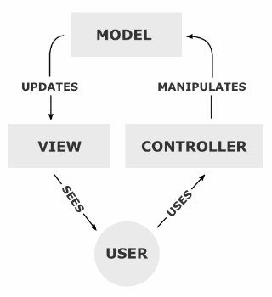
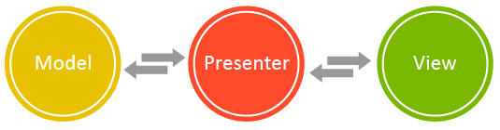
MVC
Modello
Controlli
Viste

Slide 5
Caso di studio
Sviluppo e test di tre applicazioni web, identiche per:
Funzionalità;
Interfaccia web;
Tecnologie utilizzate;
Sviluppate tramite ATDD, utilizzando una libreria di test di accettazione funzionale.
RBlog
RoR
Ruby
SBlog
Spring
Java
CSBlog
ASP.NET MVC5
C#

Slide 6
{R, S, CS}Blog MVC
PostgreSQL
Active Record
PostgreSQL
JPA + EclipseLink
Microsoft Express SQL
EF6 + ADO.NET
LINQ

Slide 7
{R, S, CS}Blog MVC
ERB
HTML, Sass, JavaScript, JQuery, AJAX
Thymeleaf
HTML, CSS, …
Razor
HTML, Sass, …

Slide 8
{R, S, CS}Blog MVC
Convention over Configuration
Helpers
Filter
«Configuration over Configuration»
Service
Convention & Configuration

Slide 9
{R, S, CS}Blog IDE
RubyMine
Eclipse Luna + Spring Tool Suite
Visual Studio 2013 Ultimate Ed.

Slide 10
Testing Stack
Parametri per la scelta dei tool utilizzati:
Open Source preferibilmente o almeno gratuiti;
Correntemente sviluppati;
Comunità esistente e attiva.
Test di accettazione
Gherkin
BDD Framework
Cucumber
Cucumber JVM
Web Browsing Automation
Capybara
Coypu
Specflow
Selenium Java

Slide 11
Testing Stack (2)
Testing
Rspec
Web Browser
PhantomJS
PhantomJS’ Driver
Poltergeist
Nativo
Ghost Driver
Junit
NUnit

